Slide 1
OpenAm Integración Sabadell MX

Slide 2
OpenAm Integración Sabadell MX
Puntos a Tratar
El objetivo es delimitar los roles de los participantes con respecto a OpenAm e identificar las responsabilidades
Soporte a Producción (Gpe. Osiris Moreno Rivas, SupportOpenAMPRO, SS.CC. <SupportOpenAMPRO@bancsabadell.com> ).
Gestión administrativa de Usuarios ( Sin determinar). *Este punto nos tiene bloqueados ya que se requieren creara usuarios para los requerimientos de Capitulo X (contraseña temporal y doble sesión) y el Zuul de Empleados.
Análisis y Desarrollos Evolutivos (@Team OpenAM SupportOpenAMPRO, SS.CC. SupportOpenAMPRO@bancsabadell.com)
Administración Operativa ( Sin determinar). *Este punto se refiere a quien daría soporte a la administración del aplicativo de OpenAm dentro de Sabadell
Diseños de Solución / Coordinación de Evolutivos(Arquitectura MX, ‘Ortega Espinoza, Javier' arquitectoTecnico_01, SS.CC. <ArquitectoTecnico_01@bancosabadell.mx> )

Slide 3
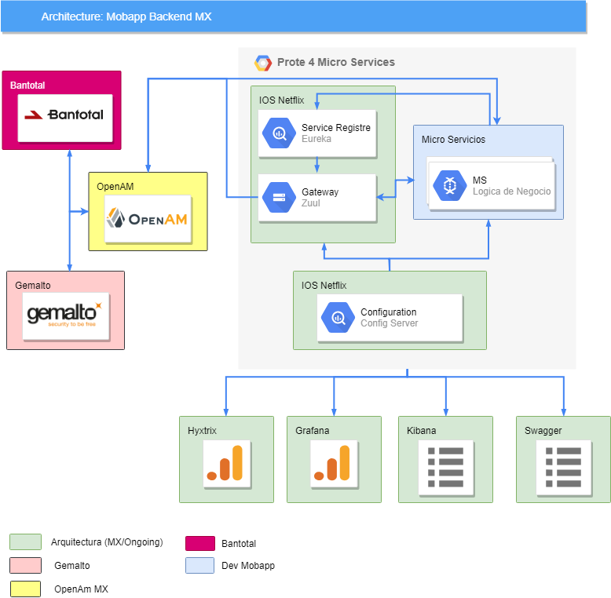
OpenAm Integración Sabadell MX
Diagrama de Contexto de la Arquitectura de la Mobapp Particulares

Slide 4

Preguntas

